Slide 1
TorchInductor调研
2022/12/06

Slide 2
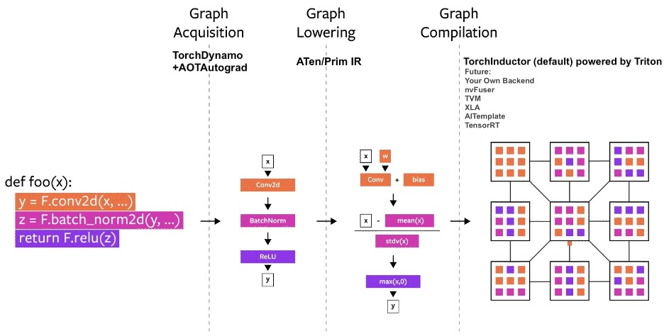
TorchInductor定位
Pytorch 2.0
总体流程图：
TorchInductor的位置
作为 Pytorch 运行流程
中可选的编译器后端之一
这层未来可供选择 Pytorch
自家的 NvFuser， AITemplate，也可选择外部的 XLA、TVM，甚至非编译器的 TensorRT
动态图
静态图
基础算子
编译器

Slide 3
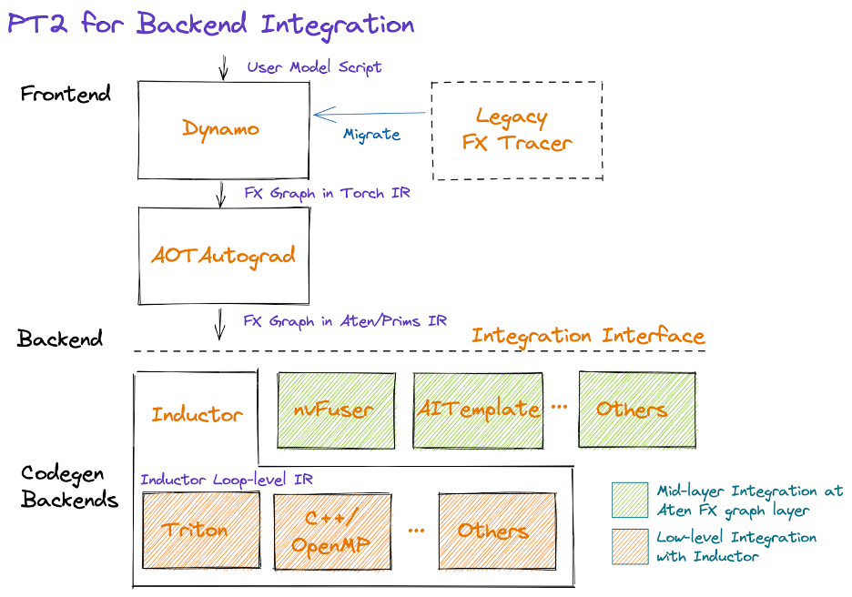
TorchInductor定位

Slide 4
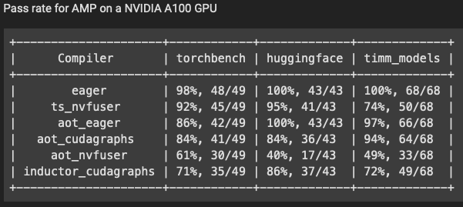
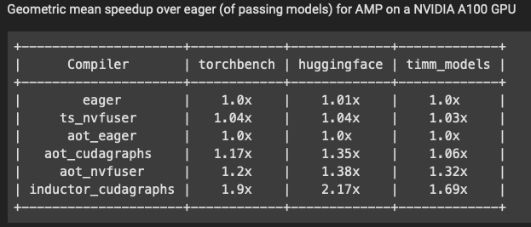
TorchInductor 实验数据
比较对象
1. eager: 使用 Pytorch 动态图模式运行获取的 FX Graph，这个是衡量 TorchDynamo 开销
2. ts_nvfuser: 用 TorchScript 老动转静方法 + 另一个编译器 NvFuser 后端
3. aot_eager: 跑 AOTAutograd 运行 Pytorch 动态图，衡量 AOTAutograd 开销
4. aot_cudagraphs: AOTAutograd 使用 CudaGraphs 后端
5. aot_nvfuser: 编译器 NvFuser 使用 AOTAutograd
6. inductor_cudagraphs: TorchInductor 完整链条
比较结论：支持率几乎最低，性能最好，inductor 大约能运行模型库中 70% - 80% 模型，取得平均1.89x 的加速比

Slide 5
TorchInductor
设计原则
PyTorch Native
使用一个“thin translation layer”来几乎全面支持PyTorch的所有eager特性
2. Python first
纯Python编译器，全部代码均为Python代码，便于用户理解和“hack”
3. Breadth first
定位是易于支持大量算子和硬件，以及优化的可扩展编译器
主要技术
Define-By-Run IR
使用Python functions来定义IR，便于快速进行lowering和CodeGen的变换
2. Dynamic Shape & Strides
使用SymPy模块的符号表达特性来“形式上”支持动态shape的表达
3. Reuse SOTA Languages
Triton For GPU
C++/OpenMP For CPU

Slide 6
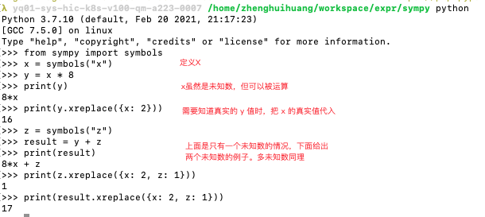

Dynamic Shapes —— Powered by SymPy
TorchInductor 动态 Shape 基本原理
Sympy是进行形式化数学符号运算库，比如给定符号 x，可以形式化表达x的计算，比如 x * 2 等
Inductor 处理动态 Shape 借用了 Sympy 的能力，动态 Shape 相关未知数使用 Sympy，在模型AOT构建期可以像常数一样进行数学操作
在模型运行期，获取了动态 Shape 的数值，再使用相关值替代，进行编译。这里有不少替代情况，中间图给出其中一种简单替代情况示例
Sympy示例
AOT编译期
运行期
Sympy
相关操作
运行时
真实数值
Inductor中一个Sympy替换处理动态Shape示例，这里是要获取size时，把size的Expr用数值替换
内存分配、循环优化等Shape相关代码生成
Sympy
表达式求值
缓存查看是否已生成过该代码，是则返回编译产物，否则重编译
动态Shape流程简图

Slide 7
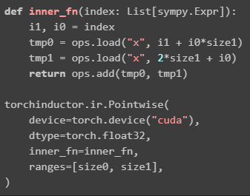

Define-By-Run IR & Dynamic Shapes 示例
Dynamic Shapes
使用“per graph”数据库来记录输入的shape符号表达
Define-By-Run IR
IR表达是“可执行的”，因此可以通过替换“ops.*”部分来进行lowering和CodeGen

Slide 8
TorchInductor关键流程
输入：
FX Graph in Aten/Prim IR （250）
飞桨模型（训练 & 推理）
AI编译器
前端
前端IR
完整兼容飞桨 Program IR
NetBuilder
基础算子对外调用接口
DSL
CINN 算子开发
Lowering：
去除views、BC；索引化简；layout优化
算子拆解（140+）
高层 IR（Program + Graph）
基础算子定义
复杂算子拆分
混合精度、量化等变换
高层IR优化
“Define-By-Run IR”（Inductor IR）
（50）
算子节点融合
……
AI编译器
中端
自动剪枝
图化简
低层 IR（AST）
CINN-IR
DSL算子描述
算子代码融合
Schedule：
Horizongtal/Vertical fusion、Reduction fusion、Tiling、内存（Inplace）优化
Autotuner / kernel select？？？
低层IR优化
调度原语
规则调优
自动调优
AI编译器
后端
硬件代码生成
X86 CPU
NVIDIA GPU
迈创
LLVM
CodeGen
Triton（GPU）/ OpenMP（CPU）

Slide 9

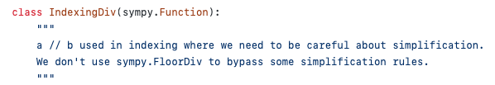
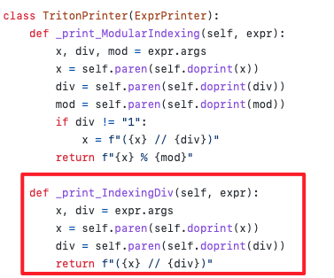
TorchInductor Lowering具体示例
从 Aten 算子 Lowering 到 Triton DSL
转化流程
代码实现
流程解释
Aten 算子
整除算子：floordiv
仍然使用手工定义 lowering 规则的方式，将 Aten/Prim 算子与 Inductor IR 的转化关系，用register_lowering预先实现，对于 Fx Graph 中的 Aten/Prim 算子，通过 register 查表，更换为IR表示。目前手工 register lowering 了140多个算子。代码链接
注册表搜索
Inductor IR
Inductor 定义50多个基本IR种类，这个例子里是一个floor除法指令，代码链接
Triton Codegen
TritonPrinter 继承自通用 ExprPrinter ，并且 Override 一些 IR 的 Codegen，来生成 Triton 对应的 DSL，代码链接
生成 C++ / OpenMP 是通过开发相应的 Codegen，同理来做相应 Lowering
Triton DSL

Slide 10
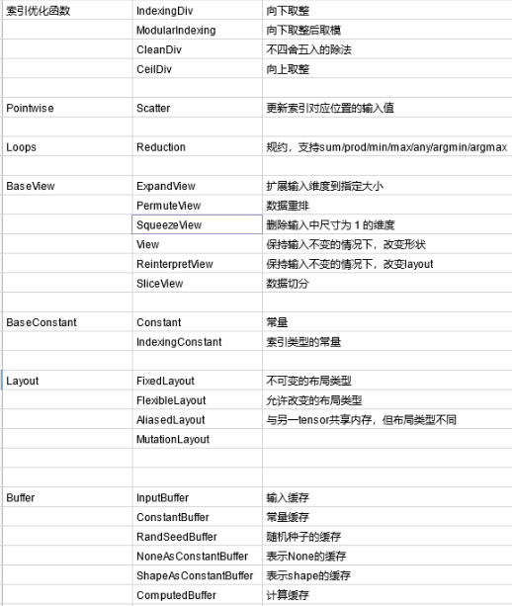
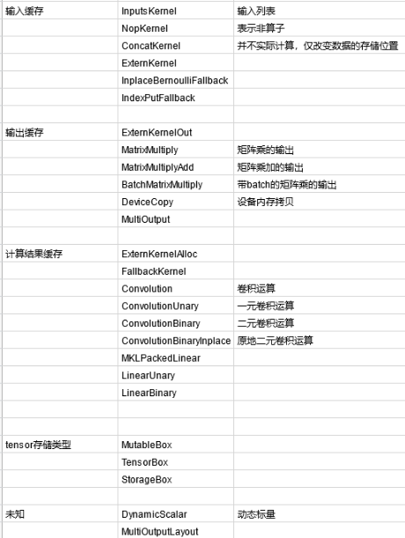
Inductor 的基本IR种类
TorchInductor’s core loop level IR contains only ~50 operators,
and it is implemented in Python, making it easily hackable and extensible

Slide 11
Inductor Schedule自动融合策略
节点类型 | 含义
ExternKernelSchedulerNode | 外部节点，调用ATen算子计算
NopKernelSchedulerNode | 空节点，没有计算
存在生成模板节点 (is_template) | 生成节点，依据模板生成Triton代码计算
节点（Node）类型
基于规则的自动融合
can_fuse：判断子图或算子节点是否能融合
score_fusion：给定一个优先级，来控制融合发生的顺序。目前使用规则进行计算，主要依据IO操作量的减少进行判断。
融合级别 | 融合规则
子图级 | 子图之间位置关系需满足以下三个要求： 存在直接共享数据节点 融合后满足子图大小限制 满足Vertical关系
模板级 | Tiling规则兼容
设备级 | 两个reduction算子，要求reduction模式相同 两个非reduction算子、或者一个reduction子图和一个非reduction子图，要求Tiling规则相同
Pointwise ops can be fused with: other pointwise ops; reduction ops; and matmul/conv templates. It also supports fusing multiple reductions/broadcasts together.

Slide 12
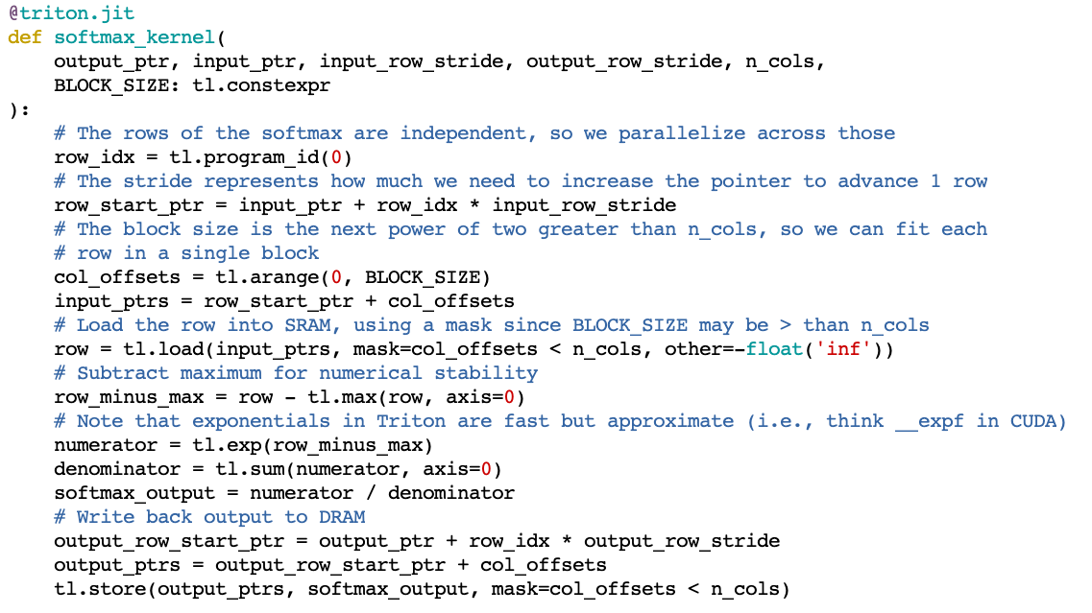
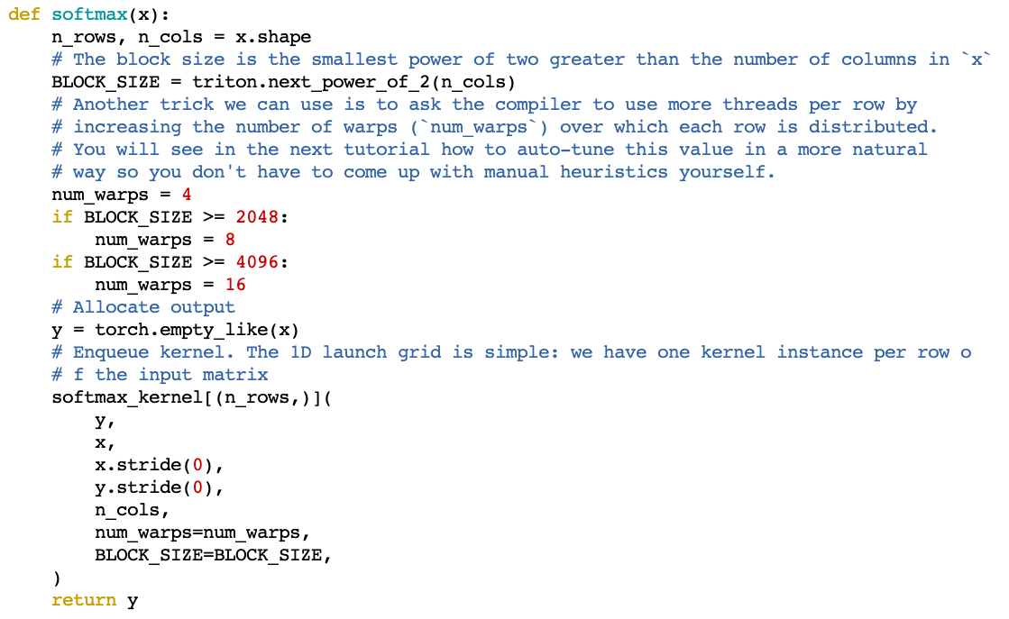
Triton —— 自定义GPU编程语言
Kernel函数：
只需关注Block级别计算，不需要关注Block内部线程任务划分、片上共享内存使用等细节
Host函数：
需设计Block间任务划分方法
可以人工设置并行线程配置；也可以指定线程配置的参数空间，使用triton.autotune自动搜索和调优
无线程id相关的控制
人工进行Block间任务划分和线程配置
数据对象都是Tile扩展数据类型
https://triton-lang.org/master/getting-started/installation.html

Slide 13
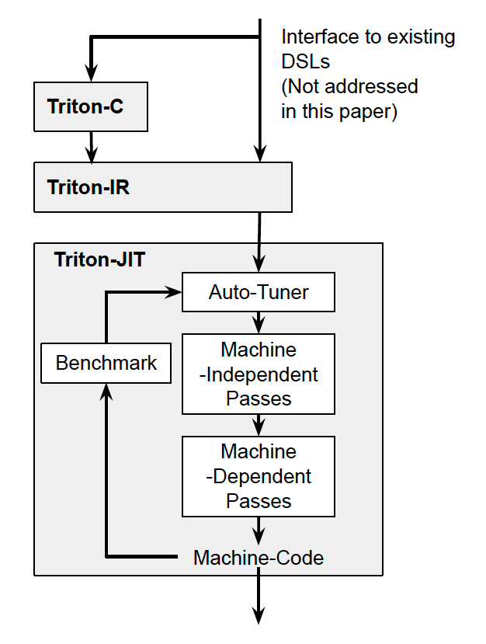
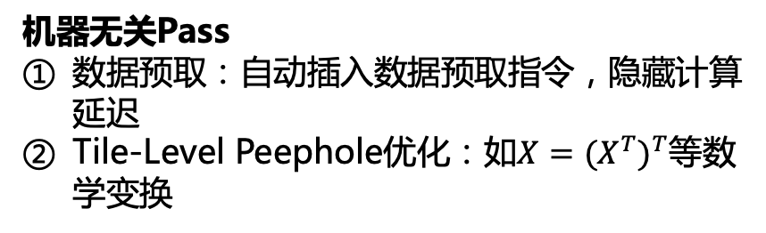
Triton系统简介
Github：openai/triton
定位：一套新型的GPU编程&编译套件
核心：Tile拓展数据结构，比如int tile[16, 16]
Tile是很多循环优化（Split、Unroll）的基础
便于充分利用存储层次优化
自动调优：穷举搜索
3层嵌套Tiling配置：32/128 → 8/32 → 1/4
自定义参数空间：如线程配置、软流水级数
机器无关Pass
数据预取：自动插入数据预取指令，隐藏计算延迟
Tile-Level Peephole优化：如$X={(X^{T})}^{T}$等数学变换
基于LLVM-IR
机器相关Pass
分层Tiling：自动应用嵌套Tiling策略
访存合并：自动并行，并且按照存储连续性进行线程排序
Shared Memory申请：分析变量的生命周期，决定是否需要暂存到Shared Memory
Shared Memory同步：通过数据流分析检测RAW和WAR
论文：Triton: An Intermediate Language and Compiler for Tiled Neural Network Computations

Slide 14
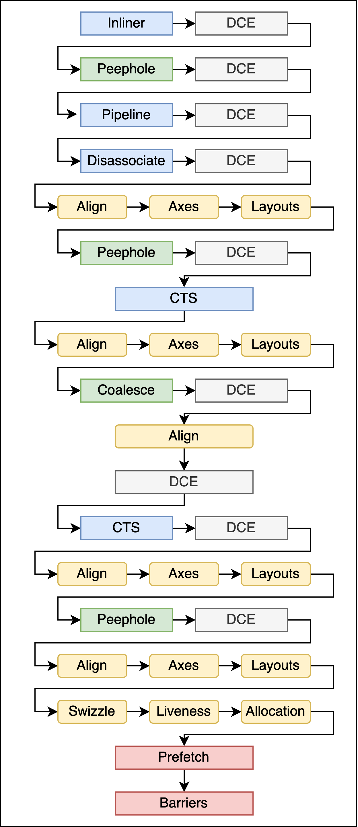
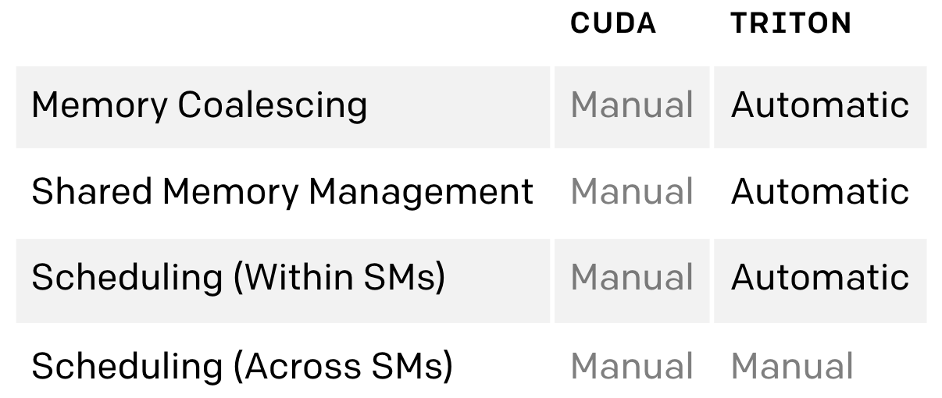
Triton Pass优化
Triton支持的优化Pass
分析类Pass
Align，地址对齐
Axes，维度
Layouts，数据布局
Liveness，生命周期
Swizzle
Allocation，存储申请
变换类Pass
Inliner，代码内联
Pipeline，流水线
Disassociate
CTS
DCE，死代码消除
Peephole
Coalese，显存合并
Prefetch，预取
Barriar，同步
不支持的优化
向量化、循环重排等
Triton编译器优化能力总结
Triton IR
LLVM IR
PTX
https://github.com/openai/triton/blob/master/lib/codegen/pass.cc

Slide 15
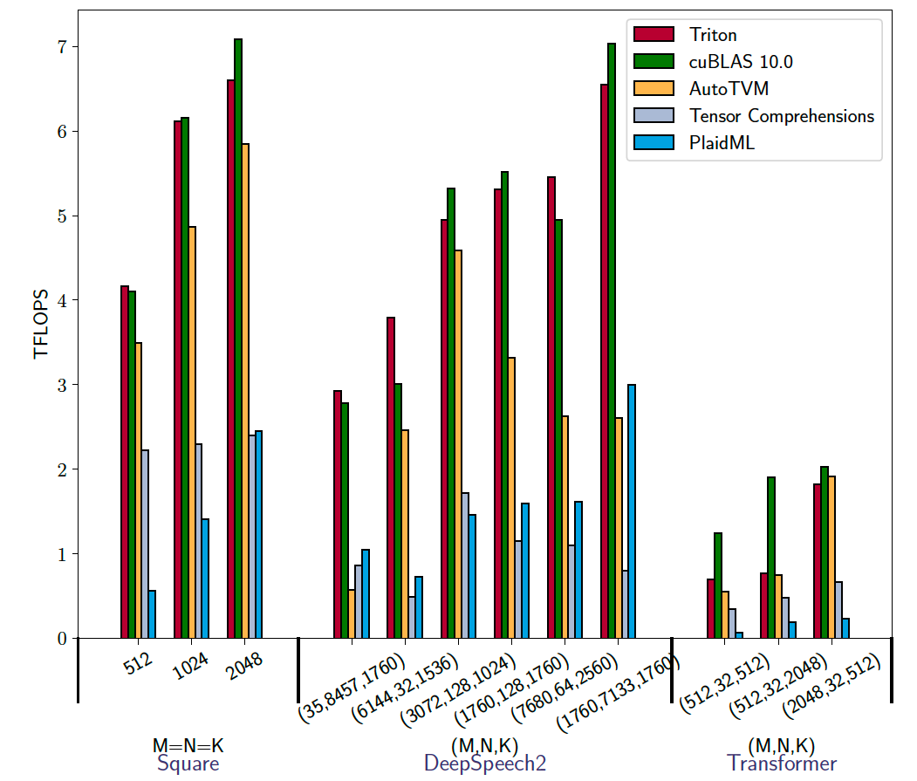
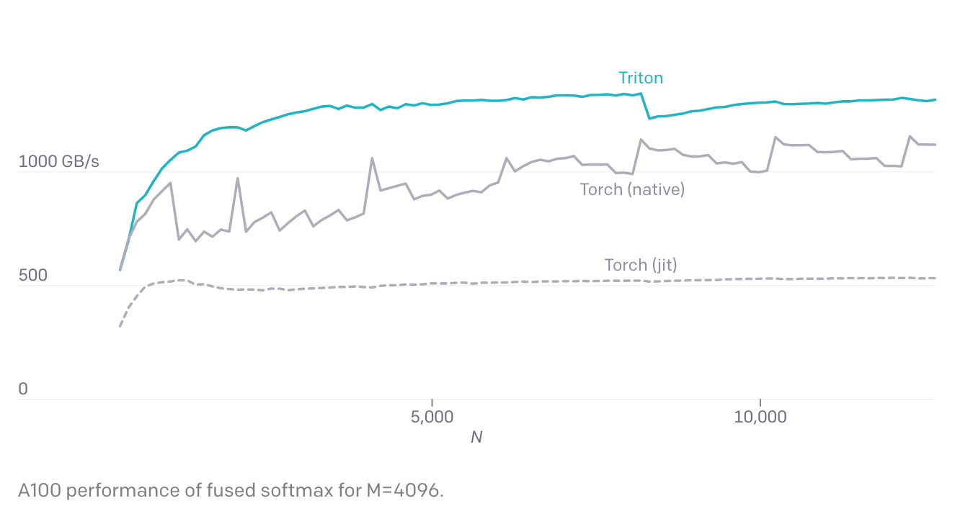
Triton性能数据
矩阵乘性能
可以达到硬件峰值性能的90%以上，仅次于cuBLAS
优于AutoTVM（2x以内）
Softmax性能
显著优于PyTorch ATen算子和jit优化版本（使用pytorch v1.9）
数据来自：https://openai.com/blog/triton/
数据来自：Triton: An Intermediate Language and Compiler for Tiled Neural Network Computations

Slide 16
TorchInductor 与其他编译器关系及对比
TVM
1. IR设计上，作者提到开发过程参考了 Halide 和 TVM IR
2. 速度上， 作者认为在他们实验里用 TorchInductor 做后端在大部分模型比 TVM 快，但他认为是个不公平比较，因为接入 TVM 有更多层 IR
转换，可能丢失了很多信息，而且他们发现 TVM 的性能很大程度取决于自动调优结果。而 Triton 需要的自动调优更少。从公开论文看，
Triton 只有 Hierarchical Tiling 使用了自动调优技术，其对 Tiling size 进行穷举搜索。
3. 后端适用性上，也因为 TVM 的自动调优能力，作者认为 TVM 在适配多硬件后端时速度会由于自动调优有优势，而 Triton 是仅为 GPU 服务
对比 NvFuser
1. IR设计上，NvFuser 同样公开说在 IR 有借鉴 Halide 和 TVM IR
2. 速度上，从 TorchInductor 发布来看，TrochScript + NvFuser 提升有限，AOT + NvFuser 也比 Inductor 慢。
3. 后端适用性上，NvFuser 是专门针对 GPU，所以和 Inductor 一样对 TVM 这方面是劣势
4. 定位上两者在同一 level ，个人认为 PyTorch 的路线目前仍在不清晰阶段，很多项目仍然是各自从不同技术路线、不同团队角度独自发展
对比飞桨 CINN
1. IR、整体流程、结构上，编译器之间有相似性
2. 速度上，CINN 多了自动调优能力，目前跑通的算子能和 TVM 速度差不多。未和 Inductor 比较速度。作者尝试过 Pytorch 使用 script 比
较TVM，但这不是单独框架比较，作者未必在此比较基础调优很多。感觉和 Inductor 的速度比较还待我们展开。
3. 后端适用性上，CINN类似 TVM，比 Inductor 好。Inductor 接新硬件得开发对应新硬件高速计算库（Triton，OpenMP这样）
4. 完整性上，我们限于人力，还远远不如 Inductor，inductor验证模型160+

